Slide 1
GST1935
RACIOCÍNIO LÓGICO E ANALÍTICO
Prof. Eco. Adm. Msc. Luiz Cláudio Brites Lobato
ADMINISTRAÇÃO - Nova Iguaçu – 2019.01

Slide 2




Prof. Eco. Adm. Msc. Luiz Cláudio Brites Lobato
GST1935
RACIOCÍNIO LÓGICO E ANALÍTICO
  Unidade: Nova Iguaçu
    Turma: 1008
    Quinta-feira
    07:50 às 09:30

Slide 3

APRESENTAÇÃO
MINI CURRÍCULO DO PROFESSOR
Eco. Adm. Msc. Luiz Cláudio Brites Lobato
Atuação:
Diretor Executivo do SINAERJ – (SINDICATO DOS ADMINISTRADORES DO ESTADO DO RIO DE JANEIRO)
Conselheiro do Observatório Social de Nova Iguaçu – OSNI -RJ
Presidente do Conselho Municipal de Trabalho Emprego e Renda – Nova Iguaçu - PMNI
Diretor Executivo da Assertiva Inteligência Empresarial .
Formação:
Administrador e Economista – UFRRJ / UNESA
Especialista em Auditoria e Perícia Contábil - UNESA
Mestre em Planejamento Urbano e Educação – UFRJ
Mestrando Em Patrimônio Cultura e Sociedade - UFRRJ
Diversas Especializações nas áreas de:
  Auditoria, Perícia, Contabilidade e Educação.
e-mail: luizlobato0101@gmail.com

Slide 4
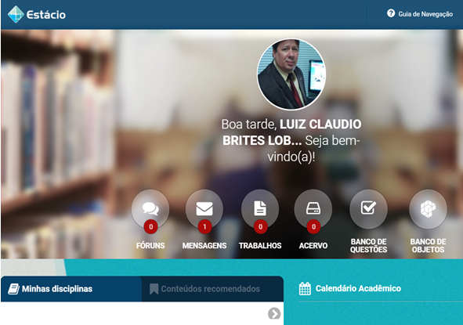
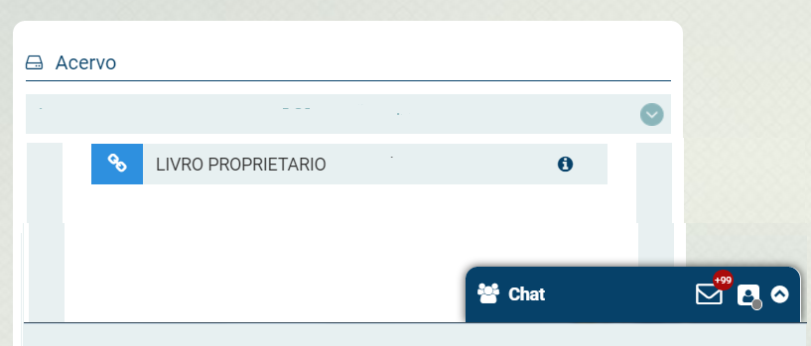

ACESSO AO MATERIAL DE APOIO À DISCIPLINA
NO SAVA
AMBIENTE DE APOIO VIRTUAL
NA PASTA DO PROFESSOR
Prof. Adm. Msc. Luiz Cláudio Brites Lobato

Slide 5
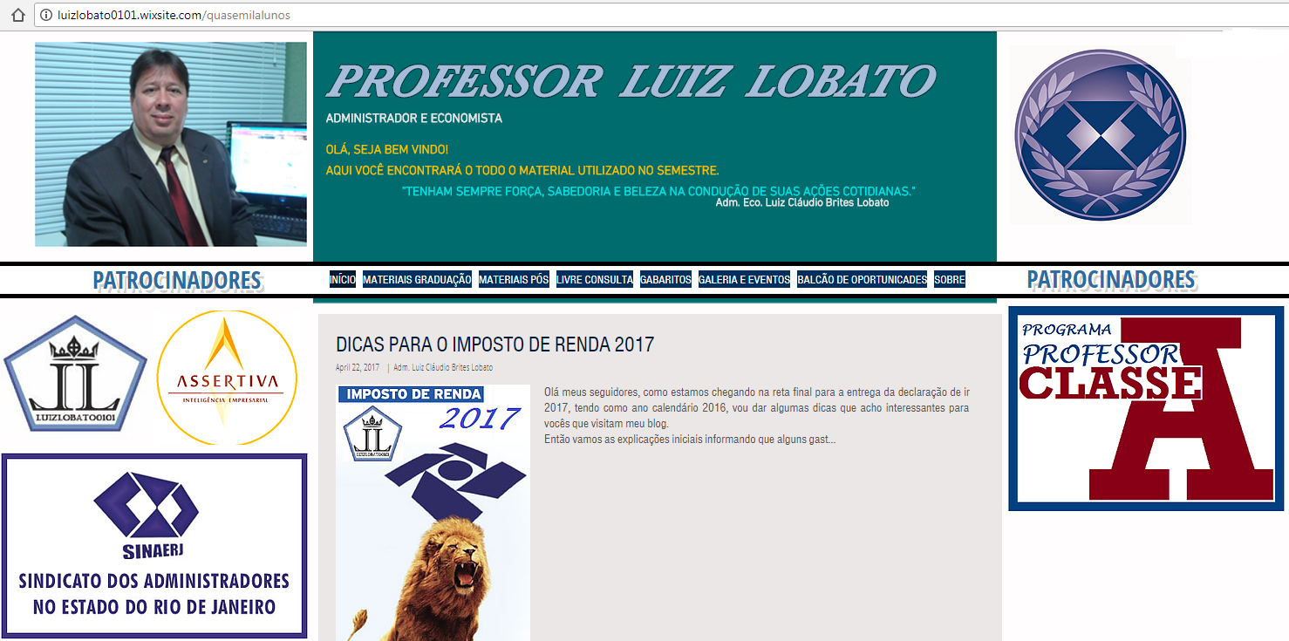
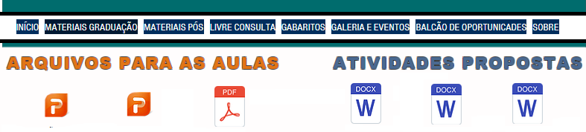
ACESSO AO MATERIAL DE APOIO À DISCIPLINA
NO MEU SITE: WWW.LUIZLOBATO0101.WIX.COM/QUASEMILALUNOS
ABA MATERIAIS DE GRADUAÇÃO
ARQUIVOS DE USO EM SALA DE AULA E ATIVIDADES DIVERSAS
Prof. Adm. Msc. Luiz Cláudio Brites Lobato

Slide 6

GST1935 - RACIOCÍNIO LÓGICO E ANALÍTICO
Procedimentos Acadêmicos
Limites de Presenças:
Frequentar, no mínimo, 75% das aulas ministradas.
Procedimentos de Avaliação:
O processo de avaliação será composto de três etapas, Avaliação 1 (AV1), Avaliação 2 (AV2) e Avaliação 3 (AV3).
Avaliação 1 (AV1): Prova teórica valendo 80% do valor do grau final e Atividades acadêmicas de ensino valendo até 20% da composição do grau final. A AV1 contemplará o conteúdo da disciplina até a sua realização, incluindo o das atividades estruturadas com o grau final de 10,0.
Avaliação 2 (AV2) e Avaliação 3 (AV3): As AV2 e AV3 abrangerão todo o conteúdo da disciplina, incluindo o das atividades estruturadas.
Para aprovação na disciplina o aluno deverá:
1. Atingir resultado igual ou superior a 6,0, calculado a partir da média aritmética entre os graus das avaliações, sendo consideradas apenas as duas maiores notas obtidas. A média será o grau final do aluno na disciplina.
2. Obter grau igual ou superior a 4,0 em, pelo menos, duas das três avaliações.
Prof. Adm. Msc. Luiz Cláudio Brites Lobato

Slide 7
GST1935 - RACIOCÍNIO LÓGICO E ANALÍTICO
A DISCIPLINA...
Contextualização:
A constatação de que o conhecimento é crescentemente provisório, dada à velocidade com que as informações trafegam, faz crescer a demanda por profissionais com velocidade de raciocínio baseado em um perfil analítico.
Para tanto é necessário saber coletar, analisar e, sobretudo, interpretar dados para tomar decisões, ou seja, transformar os dados coletados em ações estratégicas que trarão benefícios reais para as organizações.
A disponibilidade de ferramentas de gestão, isoladamente, não oferece as melhores condições para traçar e atingir os objetivos a serem alcançados, pois, um gestor precisa vislumbrar as etapas a serem desenvolvidas bem como a ordem de relevância entre estas, buscando estabelecer e entender parâmetros para análise situacional/informacional prévia e ao longo de todo o processo, configurando um perfil de comportamento mais pró-ativo.
Nesse sentido, a disciplina visa contribuir diretamente com algumas disciplinas correlatas tais como: Estatística e Probabilidade, Métodos Quantitativos, Teoria dos Jogos, Análise de Investimento e Gerenciamento de Projetos.
Prof. Adm. Msc. Luiz Cláudio Brites Lobato

Slide 8
GST1935 - RACIOCÍNIO LÓGICO E ANALÍTICO
A DISCIPLINA...
Ementa:
Conceitos e Requisitos para a Tomada de Decisão.
Modelagem e simulação: gráficos e análise de tendências. Modelos de Designação e Caminho Crítico de um Projeto. Teoria da Decisão.
Objetivos Gerais:
Gerais Proporcionar ao aluno fundamentos teóricos e práticos para analisar e resolver casos e situações que simulem a realidade, utilizando conhecimentos de cálculo matemático, estatístico e financeiro, como ferramentas a serem utilizadas visando facilitar a visualização das ações, objetivando identificar condições adequadas e informações necessárias aos processos de planejamento, controle e tomada de decisãona área de Gestão, além de propiciar a identificação de oportunidades de melhoria.
Prof. Adm. Msc. Luiz Cláudio Brites Lobato

Slide 9

GST1935 - RACIOCÍNIO LÓGICO E ANALÍTICO
A DISCIPLINA...
Objetivos específicos:
Definir o conceito de tomada de decisão, com seus principais requisitos.
Apresentar Teorias racionais e o uso de árvores de decisão.
Apresentar a lógica associada à hierarquia de decisões.
Relacionar a Modelagem e Simulação de situações.
Desenvolver a habilidade de analisar gráficos e identificar tendências.
Introduzir o conceito de modelagem matemática de designação.
Mostrar a lógica do caminho crítico no desenvolvimento de projetos.
Discutir o papel da Teoria da decisão como ferramenta estratégica na área de Gestão.
Prof. Adm. Msc. Luiz Cláudio Brites Lobato

Slide 10
GST1935 - RACIOCÍNIO LÓGICO E ANALÍTICO
CONTEÚDO PROGRAMADO
Unidade 1:
Conceitos e requisitos para a tomada de decisão
1.1 Conceito de decisão
1.2 Os elementos para a tomada de decisão
1.3 Requisitos de um modelo de decisão
1.4 Conceito de pay-off e trade-off. Unidade
Unidade 2:
Modelagem e simulação
2.1 Diagrama de árvore
2.1.1 Valor médio esperado (VME)
2.2 Gráfico de Pareto
2.3 Diagrama de matriz de priorização
2.3.1 Matriz de Eisenhower
2.4 Gráficos, tabelas e análise de tendências
2.4.1 Normas de apresentação gráfica e tabular
2.4.2 Método de análise das variações percentuais
2.4.3 Método de análise pela média ponderada
2.4.4 Método de análise pela média móvel simples
Unidade 3:
Modelos de designação e Caminho crítico
3.1 O problemas de transporte e designação para modelos balanceados
3.2 Solução básica inicial: método do canto noroeste
3.3 Método custo mínimo
3.4 Caminho crítico de um projeto
3.5 Calcular o caminho crítico de um projeto
3.6 Folgas de cronograma
Unidade 4:
Teoria da Decisão
4.1 Os problemas de decisão e a Teoria da Decisão
4.2 Matriz de decisão
4.3 Decisão tomada sob risco
4.4 Valor Esperado da Alternativa
4.5 Valor Esperado da Informação Perfeita
4.6 Decisão tomada sob incerteza
4.7 Critério maximax
4.8 Critério maximin
Prof. Adm. Msc. Luiz Cláudio Brites Lobato

Slide 11
GST1935 - RACIOCÍNIO LÓGICO E ANALÍTICO
REFERÊNCIAIS TEÓRICOS...
Bibliografia Básica:
LIMA, Rinaldo José Barbosa. Gestão de Projetos. São Paulo: Pearson Education do Brasil, 2010.
SHIRAISHI, Guilherme. Administração de marketing. São Paulo: Pearson Education do Brasil, 2012.
TAHA, Hamdy A. Pesquisa Operacional: uma visão geral. 8 Ed. São Paulo: Pearson Prentice Hall, 2008.
Bibliografia Complementar:
BARBOSA, Marcos Antonio. Iniciação á pesquisa operacional. 3 Ed. Curitiba: InterSaberes, 2015.
BARROS, E. BONAFINI, F. Ferramentas da qualidade. São Paulo: Pearson Education do Brasil, 2014.
BEZERRA, Cícero Aparecido. Técnicas de planejamento, programação e controle da produção: aplicações em planilhas eletrônicas. Curitiba: InterSaberes, 2013.
IZIDORO, Cleyton. Métodos quantitativos. São Paulo: Pearson Education do Brasil, 2015.
LACHTERMACHER, GERSON. Pesquisa operacional na tomada de decisões. 4 Ed. São Paulo: Pearson Education do Brasil, 2009.
Prof. Adm. Msc. Luiz Cláudio Brites Lobato

Slide 12

AULA 01
Prof. Eco. Adm. Msc. Luiz Cláudio Brites Lobato
GST1935 - RACIOCÍNIO LÓGICO E ANALÍTICO

Slide 13



GST1935 - RACIOCÍNIO LÓGICO E ANALÍTICO
Conceitos e requisitos para a tomada de decisão.
Tema:
Introdução ao conceito de Tomada de Decisão em Gestão.
Palavras-chave:
Qualidade de uma decisão; análise de decisão.
Objetivos:
Entender a relevância da qualidade na tomada de decisão.
Identificar o escopo de um problema.
Prof. Adm. Msc. Luiz Cláudio Brites Lobato

Slide 14
GST1935 - RACIOCÍNIO LÓGICO E ANALÍTICO
Conceitos de Tomada de Decisão
Um dos objetivos primordiais da aula é apontar o grau de racionalização alcançado pelo gestor na tomada de decisões, levando em conta a natureza dos fatores culturais, organizacionais, econômicos, políticos e outros fatores que influenciem as decisões dos gestores em organizações.
Vale ressaltar que a tomada de decisão é um dos mais importantes atributos de um gestor, criando relação com as atividades de planejamento, direção e controle.
Apesar da complexidade do processo, pode-se conceber a existência de fatores centrais que devem ser considerados, visando a qualidade dos resultados a serem alcançados.
Dois pilares fundamentais a serem considerados são: valor e utilidade.
Valor
De forma geral está relacionada com o princípio de eficácia, balizando nossas decisões a todo o momento.
Prof. Adm. Msc. Luiz Cláudio Brites Lobato

Slide 15
GST1935 - RACIOCÍNIO LÓGICO E ANALÍTICO
Conceitos de Tomada de Decisão
Apesar dessa característica relativamente comum, os diferentes grupos sociais possuem distintos perfis de valor.
Naturalmente, nas organizações não é diferente: o perfil de aversão ao risco; as estratégias na busca pelo lucro; a forma de encarar o conceito de sustentabilidade são apenas alguns exemplos de como os valores de um grupo social podem levar a trajetórias de ação distintas em um mesmo cenário.
Utilidade
Trata-se de uma unidade de eficácia, que é privilegiada pela habilidade de efetuar medições quantitativas, tomando em consideração a escala do valor intrínseca ao gruo social em questão. A utilidade é o sentimento subjetivo de prazer ou satisfação que um indivíduo experimenta como consequência de consumir determinado bem ou serviço.
Tal sentimento pode ser comum a outros indivíduos ou grupos sociais, dependendo dos valores envolvidos.
Prof. Adm. Msc. Luiz Cláudio Brites Lobato

Slide 16
GST1935 - RACIOCÍNIO LÓGICO E ANALÍTICO
Conceitos de Tomada de Decisão
Dada sua subjetividade, é muito difícil quantificar/mensurar a utilidade de um bem, no entanto é razoável conceber que é possível, ao menos, ordenar as preferências, o que influência sobremaneira a tomada de decisão.
A identificação do problema
Tipicamente a tomada de decisão está associada à ?melhor escolha entre as alternativas viáveis?.
Antes da etapa da escolha, precisamos levantar as alternativas ou soluções existentes, no entanto, existe uma tarefa que precede a todas as outras: a identificação do problema ou situação que nos impeliu à necessidade de uma escolha.
Na sequência abrese a possibilidade para elaboração e aplicação de metodologias e ações estratégicas que levem em consideração os valores, a utilidade e os trade-offs analisados por meio de um conjunto de técnicas quantitativas e qualitativas que apoiem a tomada de decisão.
Prof. Adm. Msc. Luiz Cláudio Brites Lobato

Slide 17
GST1935 - RACIOCÍNIO LÓGICO E ANALÍTICO
Conceitos de Tomada de Decisão
VAMOS ASSISTIR AO VÍDEO DE FÁBIO RICOTTA.
A importância da velocidade na tomada de decisão.
Disponível em: <https://www.youtube.com/watch?v=mh7EETqZEqQ>
Prof. Adm. Msc. Luiz Cláudio Brites Lobato

Slide 18
GST1935 - RACIOCÍNIO LÓGICO E ANALÍTICO
Conceitos de Tomada de Decisão
VAMOS LER E DEBATER O ARTIGO:
A importância da tomada de decisão? de autoria da Adm. Mychella Mary de Araújo Queiroz. Disponível em: <http://www.administradores.com.br/artigos/negocios/a-importancia-datomada-de-decisao/57388/>
Saber tomar as decisões é a principal função do administrador da empresa, pois não existe decisão perfeita, ele terá que pesar as vantagens e desvantagens de cada alternativa para escolher a melhor, sempre visando o desempenho econômico, lembrando que também existem os resultados não econômicos, como a satisfação dos membros do negócio e dos colaboradores.
A tomada de decisão é um processo que consta identificação do problema, dos critérios, a forma de elaborar, analisar e escolher alternativas, verificando a eficácia da decisão.
O ato de tomada de decisão pode ser para muitas pessoas, um ato de sofrimento. Algumas possuem dificuldades nas decisões mais simples, como escolher uma roupa para uma determinada ocasião ou um roteiro para as férias.
A grande dificuldade para tomar decisões acontece freqüentemente em qualquer situação, seja ela no ambiente profissional ou pessoal. Uma vez consumada, a decisão é uma estrada sem volta.
Prof. Adm. Msc. Luiz Cláudio Brites Lobato

Slide 19
GST1935 - RACIOCÍNIO LÓGICO E ANALÍTICO
Conceitos de Tomada de Decisão
As conseqüências virão, cedo ou tarde, positivas ou negativas. Por isso a decisão exige um compromisso efetivo com a escolha feita e suas conseqüências. Isso nem sempre é fácil, por três motivos:
- Não existe decisão perfeita, porque não podemos analisar todas as alternativas e todas as conseqüências;
- Ao optar por uma alternativa, temos de renunciar às outras, e isso gera sempre um sentimento de perda, mesmo quando a decisão é eficaz;
- Toda decisão é um ato absolutamente individual e intransferível. Não se pode decidir pelos outros nem culpar os outros pelas nossas más ações.
No ambiente empresarial, está dificuldade também existe, ela se torna muito mais grave, pode-se perder uma grande negociação apenas pelo titubear de decisão numa reunião, a indecisão tem levado muitas pessoas a erros difíceis de reparação.
Um exemplo disto é o empresário que precisa tomar uma decisão de investimento em inovação de produtos, ou numa negociação com fornecedores e acaba perdendo uma excelente oportunidade de ganho ou lucro porque no momento de tomada de decisão ele opta pela indecisão.
Prof. Adm. Msc. Luiz Cláudio Brites Lobato

Slide 20


GST1935 - RACIOCÍNIO LÓGICO E ANALÍTICO
Conceitos de Tomada de Decisão
E o mercado não perdoa quem não toma as decisões nas horas certas.
São inúmeras as implicações de uma tomada de decisão, a maior parte das conseqüências está normalmente fora do alcance visual. Um processo decisório pressupõe opções, escolhas nem sempre muito fáceis de fazer. Existem perdas e ganhos, conflitos de valores, e isso tudo é extremamente necessário.
Por isso é importante tentar, de alguma forma, sistematizar um contexto, criar um cenário pelo menos próximo da realidade onde as possibilidades de decisão possam ser examinadas sob todos os ângulos.
Prof. Adm. Msc. Luiz Cláudio Brites Lobato

Slide 21


GST1935 - RACIOCÍNIO LÓGICO E ANALÍTICO
Conceitos de Tomada de Decisão
O que é Tomar Decisões?
Qual o significado de identificar o problema, como etapa inicial para a tomada de decisão?
Tomar Decisões É o processo que envolve identificar problemas, juntar informação e a escolha de uma trajetória de ação, com base em alternativas selecionadas.
Tomar decisões envolve a identificação do problema, pois possibilita a definição dos critérios, consequente analise das variáveis envolvidas, escolher as alternativas e verificar a eficácia da decisão. Para tanto precisamos primeiramente identificar com clareza, o que, efetivamente, é o objeto central a ser analisado.
Prof. Adm. Msc. Luiz Cláudio Brites Lobato

Slide 22
AULA 02
Prof. Eco. Adm. Msc. Luiz Cláudio Brites Lobato
GST1935 - RACIOCÍNIO LÓGICO E ANALÍTICO

Slide 23
GST1935 - RACIOCÍNIO LÓGICO E ANALÍTICO
Conceitos e requisitos para a tomada de decisão.
Tema:
Modelos de decisão.
Palavras-chave:
Modelo de decisão; pay-off.
Objetivos:
Objetivos Identificar os elementos necessários para a tomada de decisão.
Entender a relevância da qualidade na tomada de decisão.
Relacionar os conceitos depay-offetrade-offcom a qualidade na tomada de decisão.
Prof. Adm. Msc. Luiz Cláudio Brites Lobato

Slide 24


GST1935 - RACIOCÍNIO LÓGICO E ANALÍTICO
Modelos de Decisão.
ETAPAS PARA A TOMADA DE DECISÃO
Retomando o conceito de tomada de decisão lembramos da importância de começar identificando o problema ou fato gerador que leva à necessidade de decidir.
A lógica da tomada de decisão sugere que sejam seguidas etapas que se sucedem, desde o ponto de partida, passando pelas etapas analíticas até a efetiva tomada de decisão.
Mapeando tais etapas e buscando na literatura pertinente, não existe uma teoria única que consolide a discussão, mas por mais diversas que possam parecer as opiniões, existe um núcleo razoavelmente comum a todos.
Os nomes atribuídos às etapas podem ser diferentes, mas conceitualmente, compartilham de premissas comuns.
Prof. Adm. Msc. Luiz Cláudio Brites Lobato

Slide 25
GST1935 - RACIOCÍNIO LÓGICO E ANALÍTICO
Modelos de Decisão.
PROBLEMA
O processo de tomar decisão, normalmente, está associado a fatos geradores tais como: uma frustração, interesse, desafio, curiosidade ou irritação, por exemplo.
Os fatos geradores desencadeiam obstáculos para atingir um determinado objetivo, por causa de uma alteração no status quo, levando à necessita de uma ação corretiva, ou a visualização de alguma oportunidade.
DIAGNÓSTICO
O diagnostico é a etapa em que se faz a análise da situação, identificando ameaças e oportunidades, além de levantar as causas e as possíveis consequências associadas. Uma ferramenta bastante útil nessa tarefa é a “Análise SWOT”.
Em alguns casos, são de fácil análise, pois apresentam efeitos adversos evidentes, sem a necessidade de um estudo mais profundo da situação. Em outros casos, faz-se necessário um estudo mais detalhado da situação.
Prof. Adm. Msc. Luiz Cláudio Brites Lobato

Slide 26
GST1935 - RACIOCÍNIO LÓGICO E ANALÍTICO
Modelos de Decisão.
ALTERNATIVAS
Vencida a etapa do diagnóstico do problema, a próxima etapa é gerar alternativas viáveis que propiciem o desfecho positivo do problema em questão.
A escolha de uma alternativa mais tradicional ou mais inovadora tem relação direta com os valores que norteiam o comportamento da organização, sem desconsiderar o nível de utilidade associado.
DECISÕES
Nesta etapa as primeiras ideias são filtradas e as alternativas no processo de tomada de decisão são comparadas, julgadas e avaliadas, para que sejam reduzidas as opções de escolha final. Analisar criticamente as possíveis ações disponíveis é fundamental para a escolha do caminho a ser seguido.
Para esta etapa existem ferramentas e métricas disponíveis em processos mais complexos que auxiliam, por meio de cálculos matemáticos e assim criar uma base comum de análise. Em síntese, ainda não seria a decisão final, mas a seleção das melhores alternativas.
Prof. Adm. Msc. Luiz Cláudio Brites Lobato

Slide 27
GST1935 - RACIOCÍNIO LÓGICO E ANALÍTICO
Modelos de Decisão.
AVALIAÇÃO
Completando o ciclo, este é o momento de verificar a qualidade da decisão final. Após ter sido identificado o problema, diagnosticado, geradas alternativas e tomadas decisões, é imprescindível que seja realizada uma avaliação das decisões tomadas.
Por isso, antes de começar a implementar a decisão tomada, mostra-se relevante os profissionais envolvidos na tomada de decisão certificarem-se de que as informações sobre as alternativas são confiáveis e se as ações planejadas são factíveis.
PROBLEMA
DIAGNÓSTICO
ALTERNATIVAS
DECISÕES
AVALIAÇÃO
Prof. Adm. Msc. Luiz Cláudio Brites Lobato

Slide 28

GST1935 - RACIOCÍNIO LÓGICO E ANALÍTICO
Modelos de Decisão.
VAMOS ASSISTIR AO VÍDEO: O PROCESSO DE TOMADA DE DECISÃO.
Dispónível em:<https://www.youtube.com/watch?v=D0o4FQkrGGc>
Prof. Adm. Msc. Luiz Cláudio Brites Lobato

Slide 29
GST1935 - RACIOCÍNIO LÓGICO E ANALÍTICO
Modelos de Decisão.
OS CONCEITOS DE PAY-OFF E TRADE-OFF
Tomar decisões com qualidade é algo que não pode prescindir de esforço e dedicação, mas agregar técnicas e ferramentas notoriamente úteis é o que faz com que o gestor coloque em prática aquilo que arregimentou em seu aprendizado acadêmico.
Na estruturação das etapas de decisão ainda é necessário levar em consideração que uma decisão em determinado um setor pode resultar em algo desastroso para outro, ou seja, toda ação deve ser avaliada entendendo os benefícios, mas sem desconsiderar os impactos em todos os setores da organização.
Há de se considerar que a tomada de decisão envolve:
Incerteza: a maioria dos fatos necessários para o processo decisório podem ser desconhecidos.
Complexidade: muitos fatores inter-relacionados a serem considerados.
Consequências de alto risco:a decisão pode ter um impacto significativo.
Alternativas: podem existir várias alternativas, cada uma com suas incertezas e consequências.
Questões interpessoais: será necessário avaliar como as pessoas reagirão.
Prof. Adm. Msc. Luiz Cláudio Brites Lobato

Slide 30
GST1935 - RACIOCÍNIO LÓGICO E ANALÍTICO
Modelos de Decisão.
OS CONCEITOS DE PAY-OFF E TRADE-OFF
Cabe então ponderar sobre o payoff e o trade-off de cada decisão.
Decisões estratégicas resultam em payoffs para os envolvidos Seu significado remete à recompensa ou compensação, podendo esta ser monetária ou em termos de utilidade.
Para as empresas que formam preços, os payoffs são os lucros auferidos; para aqueles que oferecem lances em um leilão, consistem no excedente do consumidor, isto é, no valor que eles atribuem à obra de arte diminuída pelo valor a ser pago.
No entanto, ao pensar apenas no lucro, as empresas podem acabar se esquecendo de suas responsabilidades como agentes sociais e o resultado de suas ações frente aos seus Stakeholders. Nesse caso o trade-off também deve ser considerado.
Em linhas gerais o trade-off refere-se a perder uma qualidade ou aspecto de algo, ganhando em troca outra qualidade ou aspecto, ou seja, é correto, para uma boa tomada de decisão, avaliar as implicações de cada ação, compreendendo tanto do lado bom, quanto do lado ruim de uma escolha em particular.
Prof. Adm. Msc. Luiz Cláudio Brites Lobato

Slide 31
GST1935 - RACIOCÍNIO LÓGICO E ANALÍTICO
Modelos de Decisão.
LER OS ATIRGOS E DEBATER NA AULA:
“O Processo de tomada de decisão é razoavelmente simples”
Disponível em: <http://www.saesp-sp.com.br/boletim-eletronico/49-o-processo-detomada-de-decisao-e-razoavelmente-simples-e-pode-ser-determinado-em-quatro-passosbem-claros> Acesso em: 23 jun. 2018.
“Trade-off, uma decisão entre custos e benefícios”
Disponível em: <http://www.administradores.com.br/artigos/marketing/trade-off-umadecisao-entre-custos-e-beneficios/54523/> Acesso em: 23 jun. 2018.
Prof. Adm. Msc. Luiz Cláudio Brites Lobato

Slide 32
AULA 03
Prof. Eco. Adm. Msc. Luiz Cláudio Brites Lobato
GST1935 - RACIOCÍNIO LÓGICO E ANALÍTICO

Slide 33
GST1935 - RACIOCÍNIO LÓGICO E ANALÍTICO
Modelagem e simulação: diagrama de árvore.
Tema:
Modelagem e simulação para a tomada de decisão.
Palavras-chave:
Modelagem; simulação; digrama de árvore.
Objetivos:
Identificar as contribuições da modelagem para a tomada de decisão.
Entender a elaboração e análise de um diagrama de árvore na tomada de decisão.
Conceber uma árvore de decisão pela modelagem de Valor Médio Esperado (VME).
Prof. Adm. Msc. Luiz Cláudio Brites Lobato

Slide 34

GST1935 - RACIOCÍNIO LÓGICO E ANALÍTICO
Modelagem e simulação: diagrama de árvore.
A IMPORTÂNCIA DA MODELAGEM E DA SIMULAÇÃO
Lembrando da aula anterior, há de se considerar que a tomada de decisão envolve:
Incerteza:a maioria dos fatos necessários para o processo decisório podem ser desconhecidos.
Complexidade:muitos fatores inter-relacionados a serem considerados.
Consequências de alto risco:a decisão pode ter um impacto significativo.
Alternativas:podem existir várias alternativas, cada uma com suas incertezas e consequências.
Questões interpessoais:será necessário avaliar como as pessoas reagirão.
Para conduzir o processo de tomada de decisão, após a identificação do problema, de um forma relativamente simples vamos verificar a solução do problema com métodos intuitivos.
Esgotada as possibilidades viáveis vamos agora começar a compreender a validade analítica do uso de modelos.
Prof. Adm. Msc. Luiz Cláudio Brites Lobato

Slide 35
GST1935 - RACIOCÍNIO LÓGICO E ANALÍTICO
Modelagem e simulação: diagrama de árvore.
A IMPORTÂNCIA DA MODELAGEM E DA SIMULAÇÃO
O uso de modelos deve buscar uma representação da realidade, visando identificar qual o melhor modelo para o cenário em questão.
O uso de modelagem contribui com a decisão, pois:
O problema pode ser complexo;
Há existência de incertezas;
Há possibilidade de múltiplos objetivos;
Pode haver diferentes perspectivas sobre o problema, o que é agravado quando há mais de uma pessoa envolvida na decisão.
Nesse sentido, a representação gráfica facilita visualização das opções e dos resultados esperados, principalmente para comparar o payoff e o trade-off de cada opção.
Vamos traçar o mesmo argumento, de forma sintética, usando uma representação gráfica:
Prof. Adm. Msc. Luiz Cláudio Brites Lobato

Slide 36
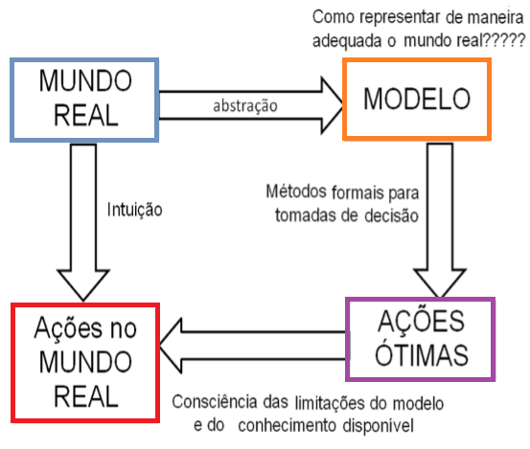


GST1935 - RACIOCÍNIO LÓGICO E ANALÍTICO
Modelagem e simulação: diagrama de árvore.
Prof. Adm. Msc. Luiz Cláudio Brites Lobato

Slide 37
GST1935 - RACIOCÍNIO LÓGICO E ANALÍTICO
Modelagem e simulação: diagrama de árvore.
VAMOS ASSISTIR AO VÍDEO: COMO CONSTRUIR ÁVORE DE DECISÃO.
Disponível em:<https://www.youtube.com/watch?v=z59VS9LkON4>
Prof. Adm. Msc. Luiz Cláudio Brites Lobato

Slide 38
GST1935 - RACIOCÍNIO LÓGICO E ANALÍTICO
Modelagem e simulação: diagrama de árvore.
ÁRVORES DE DECISÃO
Árvores de decisão modelam uma representação gráfica para um processo de decisão, permitindo a visualização de quais são os possíveis resultados esperados a partir de uma decisão que foi tomada. Uma árvore de decisão é composta pelos seguintes elementos:
Pontos de decisão Normalmente representado por um quadrado, seleciona uma das alternativas em um conjunto finito de ações. As alternativas são representadas pelas arestas da árvore e quando há um custo associado à alternativa, a aresta recebe um label que representa o custo. Para representar a sequência lógica, cada aresta deve estar conectada a um ponto de decisão, a um ponto de risco ou a um resultado.
Pontos de risco Normalmente representado por um círculo, é um vértice que indica que um evento é esperado. Eventos são descritos nas arestas que saem dos pontos de risco e em cada uma delas está assinalada a sua probabilidade de ocorrência.
Resultados Normalmente representados por um retângulo, indicam os ganhos ou perdas resultantes das alternativas escolhidas e dos eventos ocorridos.
Prof. Adm. Msc. Luiz Cláudio Brites Lobato

Slide 39
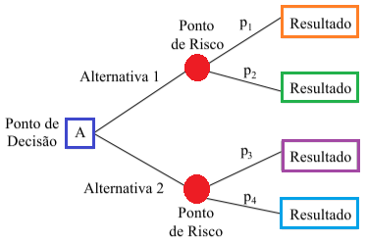
GST1935 - RACIOCÍNIO LÓGICO E ANALÍTICO
Modelagem e simulação: diagrama de árvore.
ÁRVORES DE DECISÃO
Valor Médio Esperado
É o valor médio de uma variável aleatória com base em uma distribuição de probabilidade. Nesta disciplina a probabilidade será dada. Em Estatística, os cálculos de probabilidade serão estudados de forma mais sistemática.
E(x) = x1P(x1) + x2P(x2) + ... + xnP(xn)
Por agora devemos entender que se trata da soma das probabilidades de cada possibilidade de saída da experiência multiplicada pelo seu valor.
Prof. Adm. Msc. Luiz Cláudio Brites Lobato

Slide 40
GST1935 - RACIOCÍNIO LÓGICO E ANALÍTICO
Modelagem e simulação: diagrama de árvore.
VAMOS ASSISTIR AO VÍDEO: FERRAMENTA DE GESTÃO: ÁVORE DE DECISÃO.
Disponível em: <https://www.youtube.com/watch?v=owXe19kklco
Prof. Adm. Msc. Luiz Cláudio Brites Lobato

Slide 41
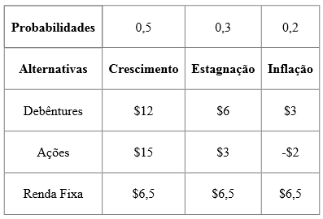
GST1935 - RACIOCÍNIO LÓGICO E ANALÍTICO
Modelos de Decisão.
1) Um investidor está em dúvida sobre qual o melhor investimento. Suas opções são: debêntures, ações ou aplicação fixa. Fazendo uma análise do cenário por meio da opinião de especialistas, concluiu que as probabilidades do mercado crescer, estagnar ou de haver inflação, eram de 50%, 30% e 20%, respectivamente. O quadro a seguir sintetiza as informações envolvidas no processo de decisão:
Determine a melhor decisão com base no Valor Médio Esperado.
Prof. Adm. Msc. Luiz Cláudio Brites Lobato

Slide 42

GST1935 - RACIOCÍNIO LÓGICO E ANALÍTICO
Modelos de Decisão.
P1 – 0,5
$12
SOLUÇÃO
P2 – 0,3
S 1
$6
P3 – 0,2
$3
A alternativa com maior VME é a alternativa A.
Debêntures
P1 – 0,5
$15
Ações
P2 – 0,3
EVENTO
S 2
$3
P3 – 0,2
-$2
Renda Fixa
P1 – 0,5
$6,5
P2 – 0,3
$6,5
S 3
P3 – 0,2
$6,5
Prof. Adm. Msc. Luiz Cláudio Brites Lobato

Slide 43
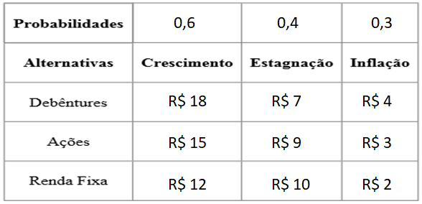
GST1935 - RACIOCÍNIO LÓGICO E ANALÍTICO
Modelos de Decisão.
2) Um investidor está em dúvida sobre qual o melhor investimento. Suas opções são: debêntures, ações ou aplicação fixa. Fazendo uma análise do cenário por meio da opinião de especialistas, concluiu que as probabilidades do mercado crescer, estagnar ou de haver inflação, eram de 60%, 40% e 30%, respectivamente. O quadro a seguir sintetiza as informações envolvidas no processo de decisão:
Determine a melhor decisão com base no Valor Médio Esperado.
Prof. Adm. Msc. Luiz Cláudio Brites Lobato

Slide 44
GST1935 - RACIOCÍNIO LÓGICO E ANALÍTICO
Modelos de Decisão.
Debêntures
Ações
INVESTIMENTO
Renda Fixa
Prof. Adm. Msc. Luiz Cláudio Brites Lobato

Slide 45
GST1935 - RACIOCÍNIO LÓGICO E ANALÍTICO
Modelos de Decisão.
Prof. Adm. Msc. Luiz Cláudio Brites Lobato

Slide 46

AGUARDEM . . .
Estou construindo mais aulas , aguardem que assim que terminar mais aulas irei postar o material.
Em quanto isso podem ficar a vontade para ler o material didático, pois ele é a fonte das aulas desenvolvidas até o presente momento.
Mãos à obra! ! ! !

Slide 47
“Tenham sempre Força, Sabedoria e Beleza na condução de suas ações cotidianas”.
Prof. Adm. Msc. Luiz Cláudio Brites Lobato
e-mail: luizlobato0101@gmail.com

